Slide 1
인천 관광
시스템
201644008
박규민

Slide 2
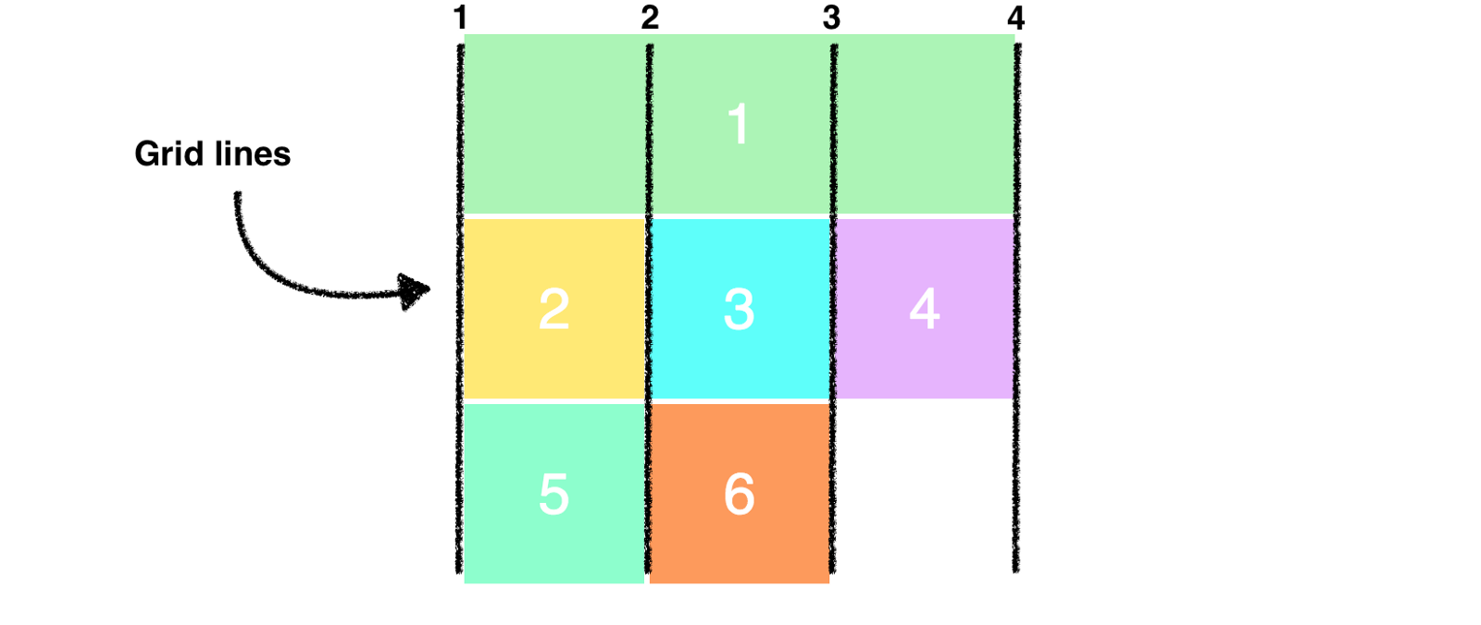
Web Grid
출처 : freecodecamp.org

Slide 3
Web Grid
1. 시각적으로 안정적이다
이미 많이 사용하고 있어서 익숙한 느낌을 준다
2. 단순한 웹 디자인을 가능하게 한다
실제 콘텐츠 없이도 사이트 레이아웃을 제작할 수 있다
3. 내용을 원하는 대로 배치할 수 있다
<div>,<p> 와 달리 한 라인에 여러 요소를 배치할 수 있다

Slide 4


Web Grid
Unit(12 or 16)
Columns

Slide 5

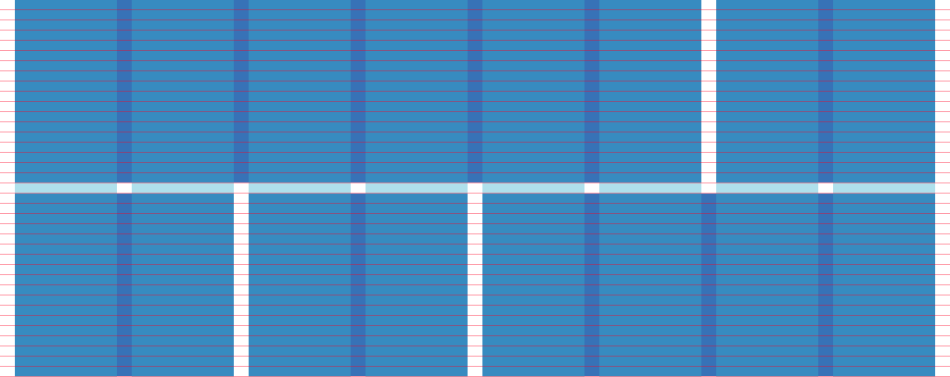
Web Grid
Regions
Fields

Slide 6
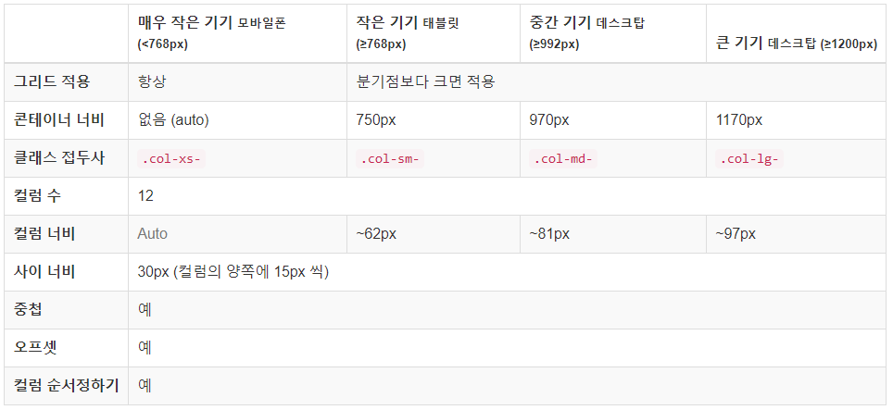
Web Grid

Slide 7
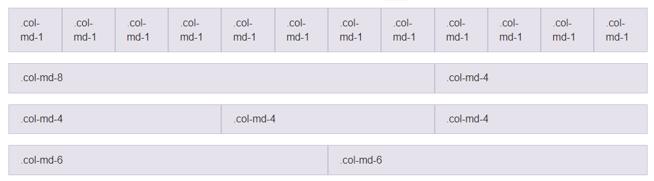
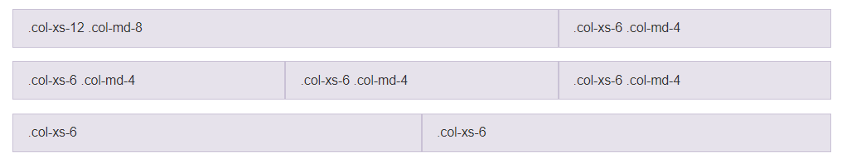
Web Grid

Slide 8
Web Grid
1. 가변 Grid – Fluid layout
2. CSS의 Float 속성
3. Flex Box layout
4. CSS Grid

Slide 9
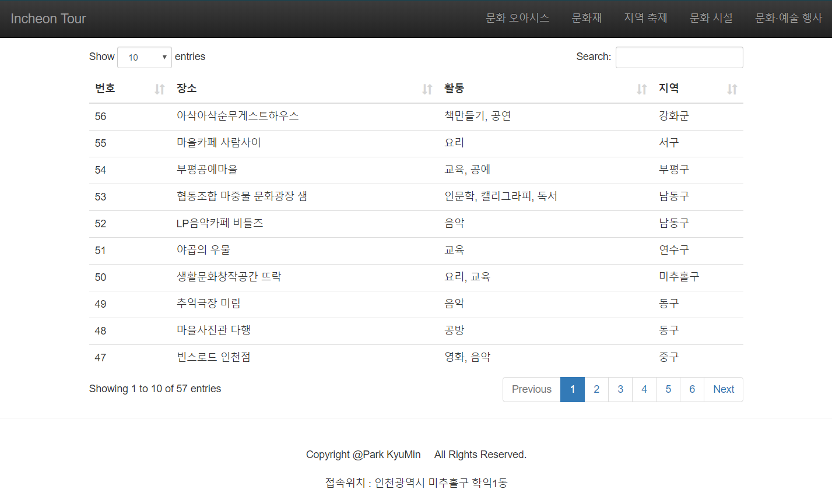
Web Grid

Slide 10
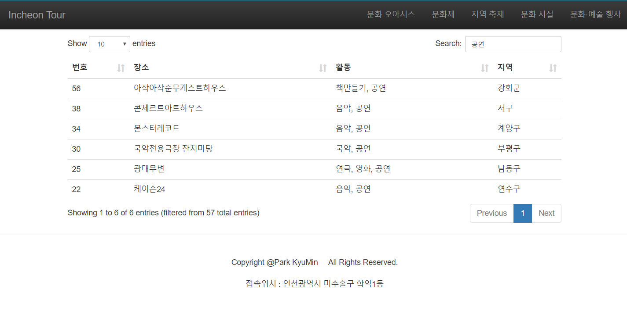
Web Grid

Slide 11
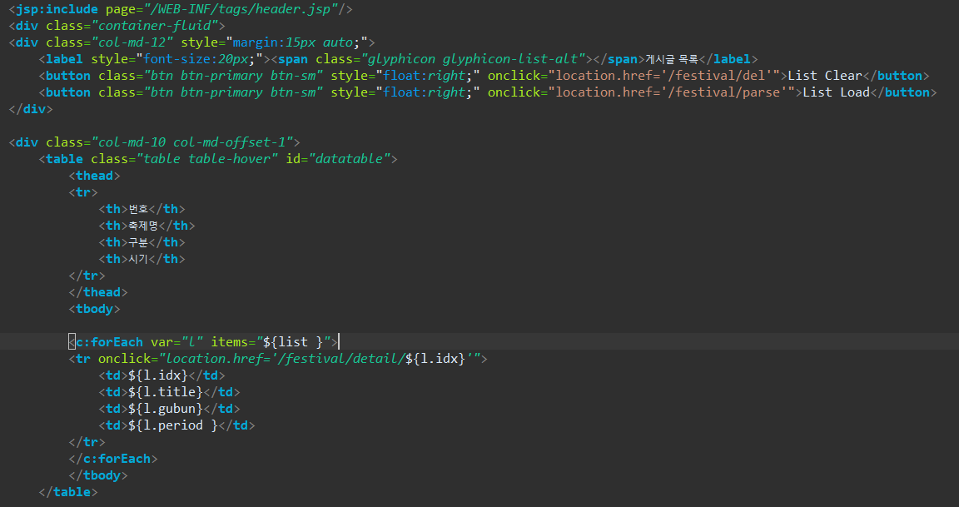
Web Grid

Slide 12
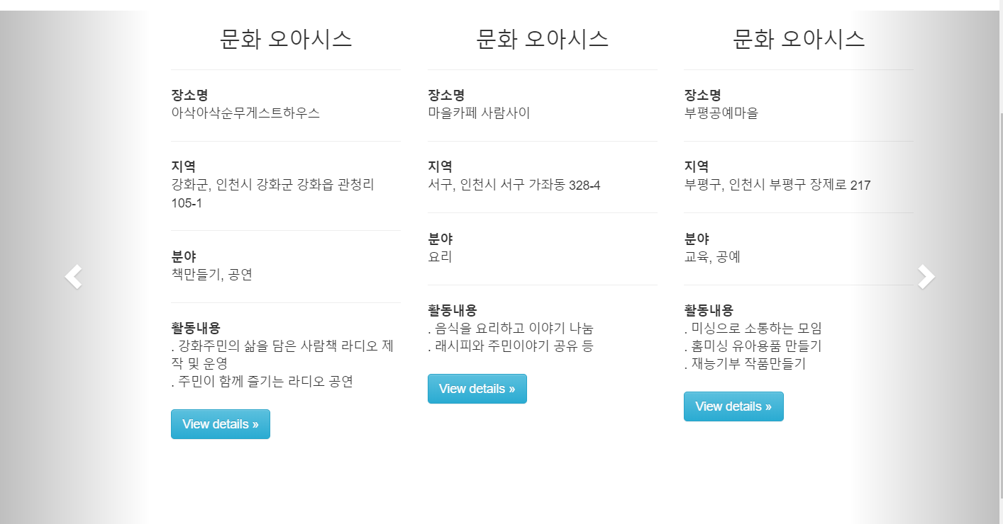
Web Grid

Slide 13
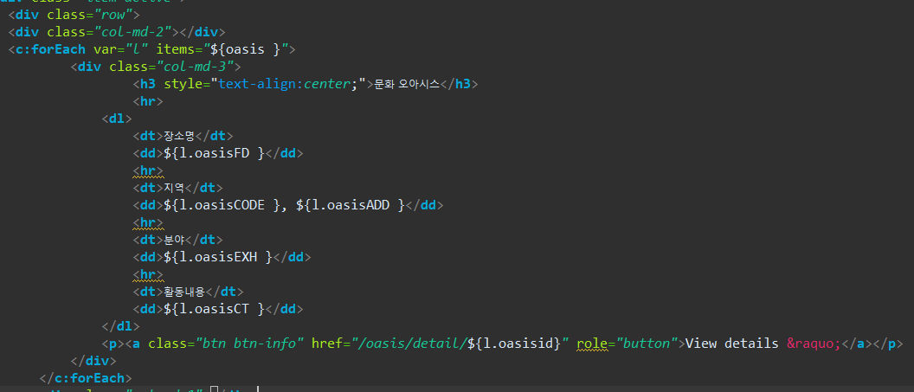
Web Grid

Slide 14
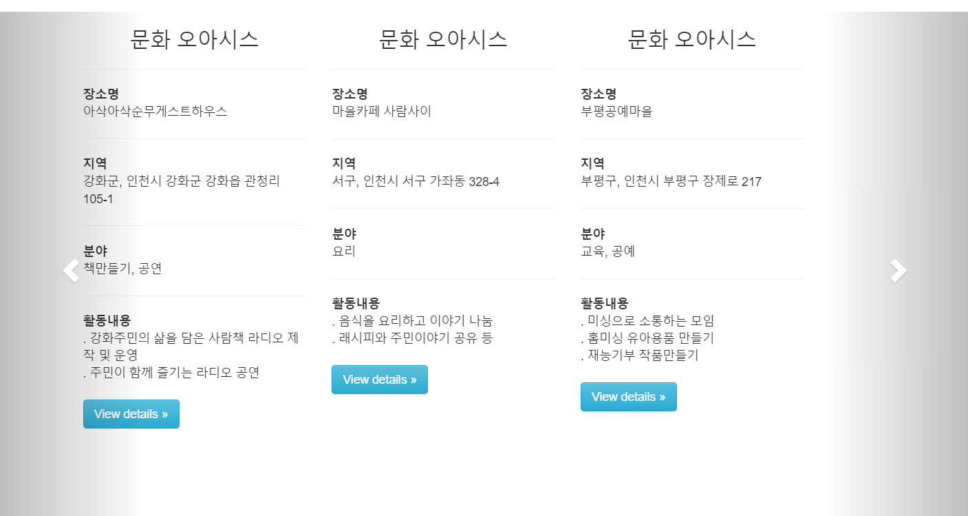
Web Grid

Slide 15
감사합니다

